Slide 1
对拟阵的初步研究
浙江省杭州第二中学 刘雨辰

Slide 2
概览
第一部分 ： 拟阵的基本概念
第二部分 ： 拟阵的最优化问题
第三部分 ： 一个任务调度问题
第四部分 ： 拟阵实例
拓展部分 ： Shannon开关游戏
Notes:
这是本文的一个概览
拟阵中文又称矩阵胚，英文名matroid。1935年美国数学家Whitney首先提出了拟阵的概念。拟阵理论在近几十年得到了空前的发展,已成为一门博大精深的学科.
本文对拟阵进行了初步探讨.拟阵相当优美,接下来,就让我带领大家进入拟阵的世界

Slide 3
第一部分：拟阵的概念

Slide 4
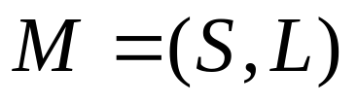
拟阵是一个二元组
1、S是一个有限集。
2、L是个以集合作为元素的集合,且它的元素必须是S的子集
S
L
Notes:
拟阵是一个二元组M=(S,L)，其中S是一个有限集，L是一个以集合作为元素的集合，它的元素必须是S的子集。我们有必要对这个抽象概念进行形象地解释,如果把S看成一堆零件,L就是一些机器,很明显机器是零件的组合.

Slide 5



3、遗传性：对任意
L
任意
有
B
A
A
Notes:
拟阵须满足两条性质：遗传性和交换性。遗传性是指对L的任意元素B,B的任意子集A,仍然是L的元素.这是一种包容性.用我们的机器观点来看,从L的某台机器中拿掉几个零件所得到的新机器仍在L中

Slide 6
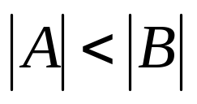


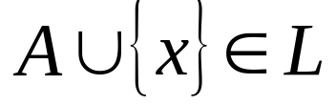
4、交换性：对任意
存在一个
,使
L
A
B
A∪{x}
x
Notes:
交换性是指对L的任意元素A,B,如果A的大小比B小,那么B中存在一个不属于A的元素x.现在我们有了两台机器,一台小,一台大,必然可以从大的一台拆下一个零件装到A上,使新得到仍在L中

Slide 7
定义
拟阵是一个二元组
，满足:
1、S是一个有限集。
2、L是由S的一些子集组成的有限非空集
3、遗传性：对任意
，任意
有
4、交换性：对任意
存在一个
,使
Notes:
我们来汇总一下,这就是拟阵.前两条定义了S和L,后面两条是拟阵的根本性质

Slide 8




定义
对于
如果
那么称U为独立集
对于独立集A,若存在
满足
则称A为可扩展的
满足此条件的x称为A的一个可扩展元素
S
S
L
不可扩展的独立集称为极大独立集
L
A
U
X
Notes:
再来看一些定义,对于S的子集U,如果U是L的元素,则称之为独立集,也就是说L中的元素被称为独立集.一台机器就是一个独立集
对于独立集A,如果存在一个属于S但不属于A的元素x,满足A并x属于L,则称A为可扩展的,满足此条件的x称为A的一个可扩展元素.不可扩展的独立集称为极大独立集

Slide 9
定理:拟阵的极大独立集大小相同
根据交换性
必然可以用B中一元素扩展A
B
A
<
Notes:
我们可以通过反证得到一个简单的定理.我们假设有2个极大独立集A和B,它们大小不同,不妨认为A比B小,根据交换性,B中有元素可扩展A,矛盾.所以拟阵的极大独立集大小相同

Slide 10
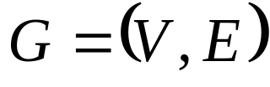
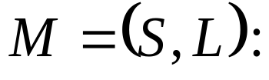
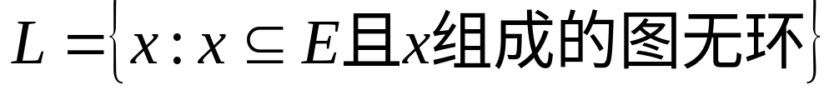
实例:图拟阵
考虑对于无向图
定义
1、S是边集E
2、
无环的边集的子集必然无环,故满足遗传性
Notes:
我们来看一个拟阵的实例.
对于无向图,我们定义M=(S,L),其中S是边集E,S的子集x是独立集当且仅当x不形成环
要证明M是拟阵,我们需要说明M满足遗传性和交换性
无环的边集的子集必然无环,故满足遗传性

Slide 11
所以B中存在一个连通分量,该分量在A中不连通
如果边集A的边数比边集B少
此连通分量中必然存在一条边，放入A中不形成环
则A形成的连通分量数目比B多
该边显然属于B-A。交换性成立
M是拟阵，称为图拟阵
A
B
Notes:
我们来看交换性.
如果边集A的边数比边集B少,则A形成的连通分量数目比B多
所以B中存在一个连通分量,该分量在A中不连通.
此连通分量中必然存在一条边,放入A中不形成环.
该边显然属于B-A.交换性成立
M是拟阵,称为图拟阵

Slide 12
第二部分：拟阵上的最优化问题

Slide 13

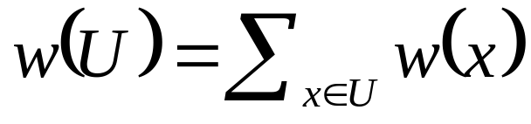
问题提出
对于拟阵
S的元素x有一个正整数权值w(x)
S的任意子集U的权值
目标:求权值最大独立集。
Notes:
对于一个拟阵,我们可以给S的每个元素x赋予一个正整数权值w(x),S的任意子集U的权值w(U)是U的所有元素的权值和.
我们现在的目标是求权值最大独立集

Slide 14

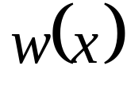

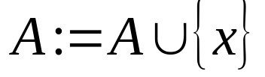
贪心算法
Greedy(M,w)
A := 空集
根据w按递减顺序对S排序
for 每个
根据权
的递减顺序 do
if (
)
then
return A
Notes:
该问题可以贪心解决.我们先给出这个问题的贪心算法.
贪心法的基本思想是尽量取权值大的元素来扩充当前的独立集
我们设我们要求的权值最大独立集是A
初始时,把A置为空
然后根据w按递减顺序对S排序
最后我们按此递减顺序遍历S,对于当前遍历的元素x,如果A并上x以后仍然是个独立集,那么我们就将x并入A
遍历完后得到的A就是一个权值最大独立集

Slide 15
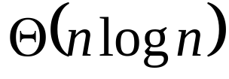
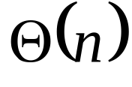

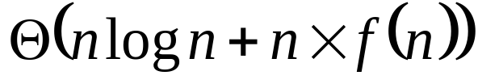
时间复杂度
排序
贪心
次判断
若判断需
总复杂度
Notes:
该算法的时间复杂度很好分析
排序的时间复杂度是O(n log n)
遍历S需要进行O(n)次判断是否为独立集的操作
如果判断是否为独立集的操作需要O(f(n))的时间
那么总的时间复杂度就是O(n log n + n * f(n))
我们发现,时间复杂度的瓶颈在于判断是否为独立集的操作
其实,问题是各不相同的,拟阵体现了它们的一种共性,所以可以贪心,而它们的不同之处也就集中体现在判断独立集上了.

Slide 16
正确性证明
只需证明在算法的每一步A都是某个最优解的子集，那么当算法结束时A就是一个最优解
运用归纳思想
归纳基础:初始时A为空,满足要求
归纳:只需证明一个最优解的子集A经过一次循环后仍满足要求.
Notes:
只需证明在算法的每一步A都是某个最优解的子集，那么当算法结束时A就是一个最优解
归纳思想:
归纳基础:初始时A为空,满足要求.满足要求指A是一个最优解的子集
归纳:只需证明一个最优解的子集A经过一次循环后仍满足要求.

Slide 17
T
X
X
A
A
能使A扩展
的最大元素
y
T
′
T =T-{y}+{x}
A =A∪{x}
w(y) ≤w(x)
′
′
′
w(T ) ≥w(T)
′
T
Notes:
对于一个满足要求的A,它属于一个最优解T
如果这一步遍历到的元素x无法使A扩展,不会发生任何变化
否则x就是能使A扩展的最大元素
我们可以把A和x并起来得到A’
我们构造一个T’
首先令T’=A’,只要T’的大小比T小,那么根据交换性,T’总能用T中某元素扩展,直到和T大小相同
这时T-A中只有一个元素y未被加入T’
因此T’等于T去掉y再并上x,w(y)是小于等于w(x)的,所以w(T’)大于等于w(T)
这说明T’也是一个最优解,我们循环后得到的新A,即A’仍然是一个最优解T’的子集

Slide 18
第三部分 任务调度问题

Slide 19
问题提出
给定一个单位时间任务的集合S
S有n个任务1,2,…,n
对S的一个调度规定了各任务执行的顺序。
该调度第i个任务开始于时刻i-1,结束于时刻i
S:
调度:
0
1
2
3
4
5
Notes:
给一个单位时间任务的集合S,S有n个任务1..n,对S的调度规定了个任务执行的顺序,该调度第i个任务开始于时刻i-1,结束于时刻i.下图就展示了一个调度

Slide 20
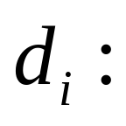
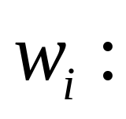
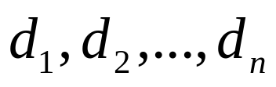


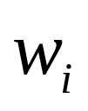
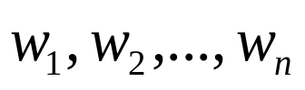
问题提出
调度:
0
1
2
3
4
5
2
3
1
3
罚款:6+8=14
9
7
6
8
n个整数
(
)
如果任务i的结束时刻超过截止时刻
表示第i个任务的截止时刻
则要交付
的罚款。
n个正整数
求一个调度，使得罚款最少。
表示第i个任务的罚款
,
Notes:
问题会给出n个整数d1,d2,…,dn,表示任务的截止时刻.n个正整数w1,w2,…,wn,表示对任务的罚款.任务结束时间超过截止时刻,就要付相应的罚款.我们的目标是求一个调度使得罚款最少.

Slide 21
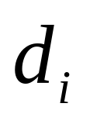
分析
考虑这么一个问题：对于S的子集A，是否存在调度方案使A中的任务都被完成。
将A按任务的截止时刻从小到大排序作为调度方案,如果按此调度无法全部完成A的任务，则其他任意调度方案都无法完成。
3
1
4
2
调度:
0
1
2
3
4
5
Notes:
我们只需要关心要完成哪些任务
因此考虑这么一个问题：对于给定S的子集A，是否存在调度方案使A中的任务都被完成。
将A按任务的截止时刻从小到大排序作为调度方案,如果按这个调度无法全部完成A的任务，则其他任意调度方案都无法完成

Slide 22
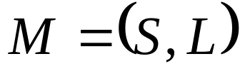
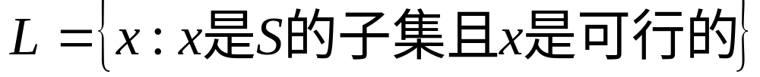
拟阵结构
对于给定的任务集合A，能够有效地判断这些任务能否全部完成
能全部完成的任务集合A称为可行的
定义
S就是所有任务的集合
Notes:
现在对于给定的任务集合A，能够有效地判断这些任务能否全部完成
能全部完成的任务集合A称为可行的
我们定义M=(S,L)
S就是所有任务的集合
S的子集x是独立集当且仅当x是可行的
可以证明M是拟阵,在此不展开讨论
该算法的朴素实现很简单,时间复杂度为O(n^2),更高效的算法要用到并查集,附录II有详细讨论

Slide 23
第四部分：拟阵实例

Slide 24
线性拟阵
线性无关
T:
S
U
Notes:
给一个 矩阵T。可以定义 M=(S,L) ，其中S是T的所有列组成的集合，S的子集U是独立集当且仅当U中的列组成的向量组是线性无关的。这是个拟阵，称为线性拟阵。
Whitney1935年提出的就是线性拟阵
Ural1041是一道线性拟阵上的最优化问题

Slide 25
图拟阵和线性拟阵
4
 | 1 | 2 | 3 | 4 | 5
1 | 1 | 1 | 0 | 0 | 0
2 | 0 | -1 | 0 | -1 | 0
3 | -1 | 0 | 0 | 1 | 0
4 | 0 | 0 | 0 | 0 | 1
5 | 0 | 0 | 0 | 0 | -1
6 | 0 | 0 | 1 | 0 | 0
7 | 0 | 0 | -1 | 0 | 0
1
5
3
6
2
7
G=(V,E)
关联矩阵
Notes:
让我们来揭示图拟阵和线性拟阵的关系
我们对无向图 G=(V,E) 定义它的点边矩阵B，B是一个 V*E 的矩阵，矩阵的每一列只有两个元素不为0，一个为1，一个为-1，这2个元素的行号就是这条边所连接的2个点的编号。
可以发现，这个矩阵所形成的拟阵和这个图的拟阵是等价的，也就是说图中的一个边集不形成环，当且仅当这些边所对应的列线性无关。

Slide 26
图拟阵和线性拟阵
线性拟阵
图拟阵
Notes:
我们发现图拟阵是线性拟阵的一种特殊情况,即线性拟阵包含图拟阵的

Slide 27
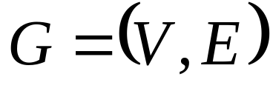
匹配拟阵
对于无向图
定义
S=V
S的子集A是独立集
当且仅当
A中的点能被该图的一个匹配覆盖

Slide 28
拓展部分:Shannon开关游戏浅谈
Notes:
香农开关游戏是由信息论鼻祖香农提出的，该问题可以用拟阵优美地解决。其证明需要用到拟阵并与拟阵交定理，在文中有简单介绍。

Slide 29
总结
遗传性
拟阵
本
交换性
构造
相辅相成
反证
Notes:
古人云:”君子务本,本立而道生,遗传性和交换性就是拟阵的本,拟阵的其他性质都是基于这两条性质得到的
证明一种结构是拟阵的关键在于证明遗传性和交换性，遗传性往往很简单，交换性一般比较困难，因此证明交换性是关键。
我们在进行证明时用的最多的是两种常见的证明技巧：构造，反证，两者各有所长，相辅相成。

Slide 30
总结
最小生成树问题
任务调度问题
共性
拟阵
线性无关
拟阵很美
Notes:
此三者粗粗一看,差了十万八千里.但是它们却有着一种共性,那就是拟阵.对拟阵进行研究,就相当于研究了千千万万的问题.
本文仅仅是对拟阵的初步研究,拟阵论博大精深,本文讨论的只是它的冰山一角,不过相信这一角已足以使大家体会到,拟阵很美

Slide 31
谢谢

Slide 32
最小化问题转化为最大化问题
最小化问题
最大化问题
(12 -3 19 7 5 8)
19
(-12 3 -19 -7 -5 -8)
+
+1
(8 23 1 13 15 12)

